Slide 1
方 位 教 学

Slide 2
西北 北 东北
西 东
西南 南 东南
边
边
边
边

Slide 3
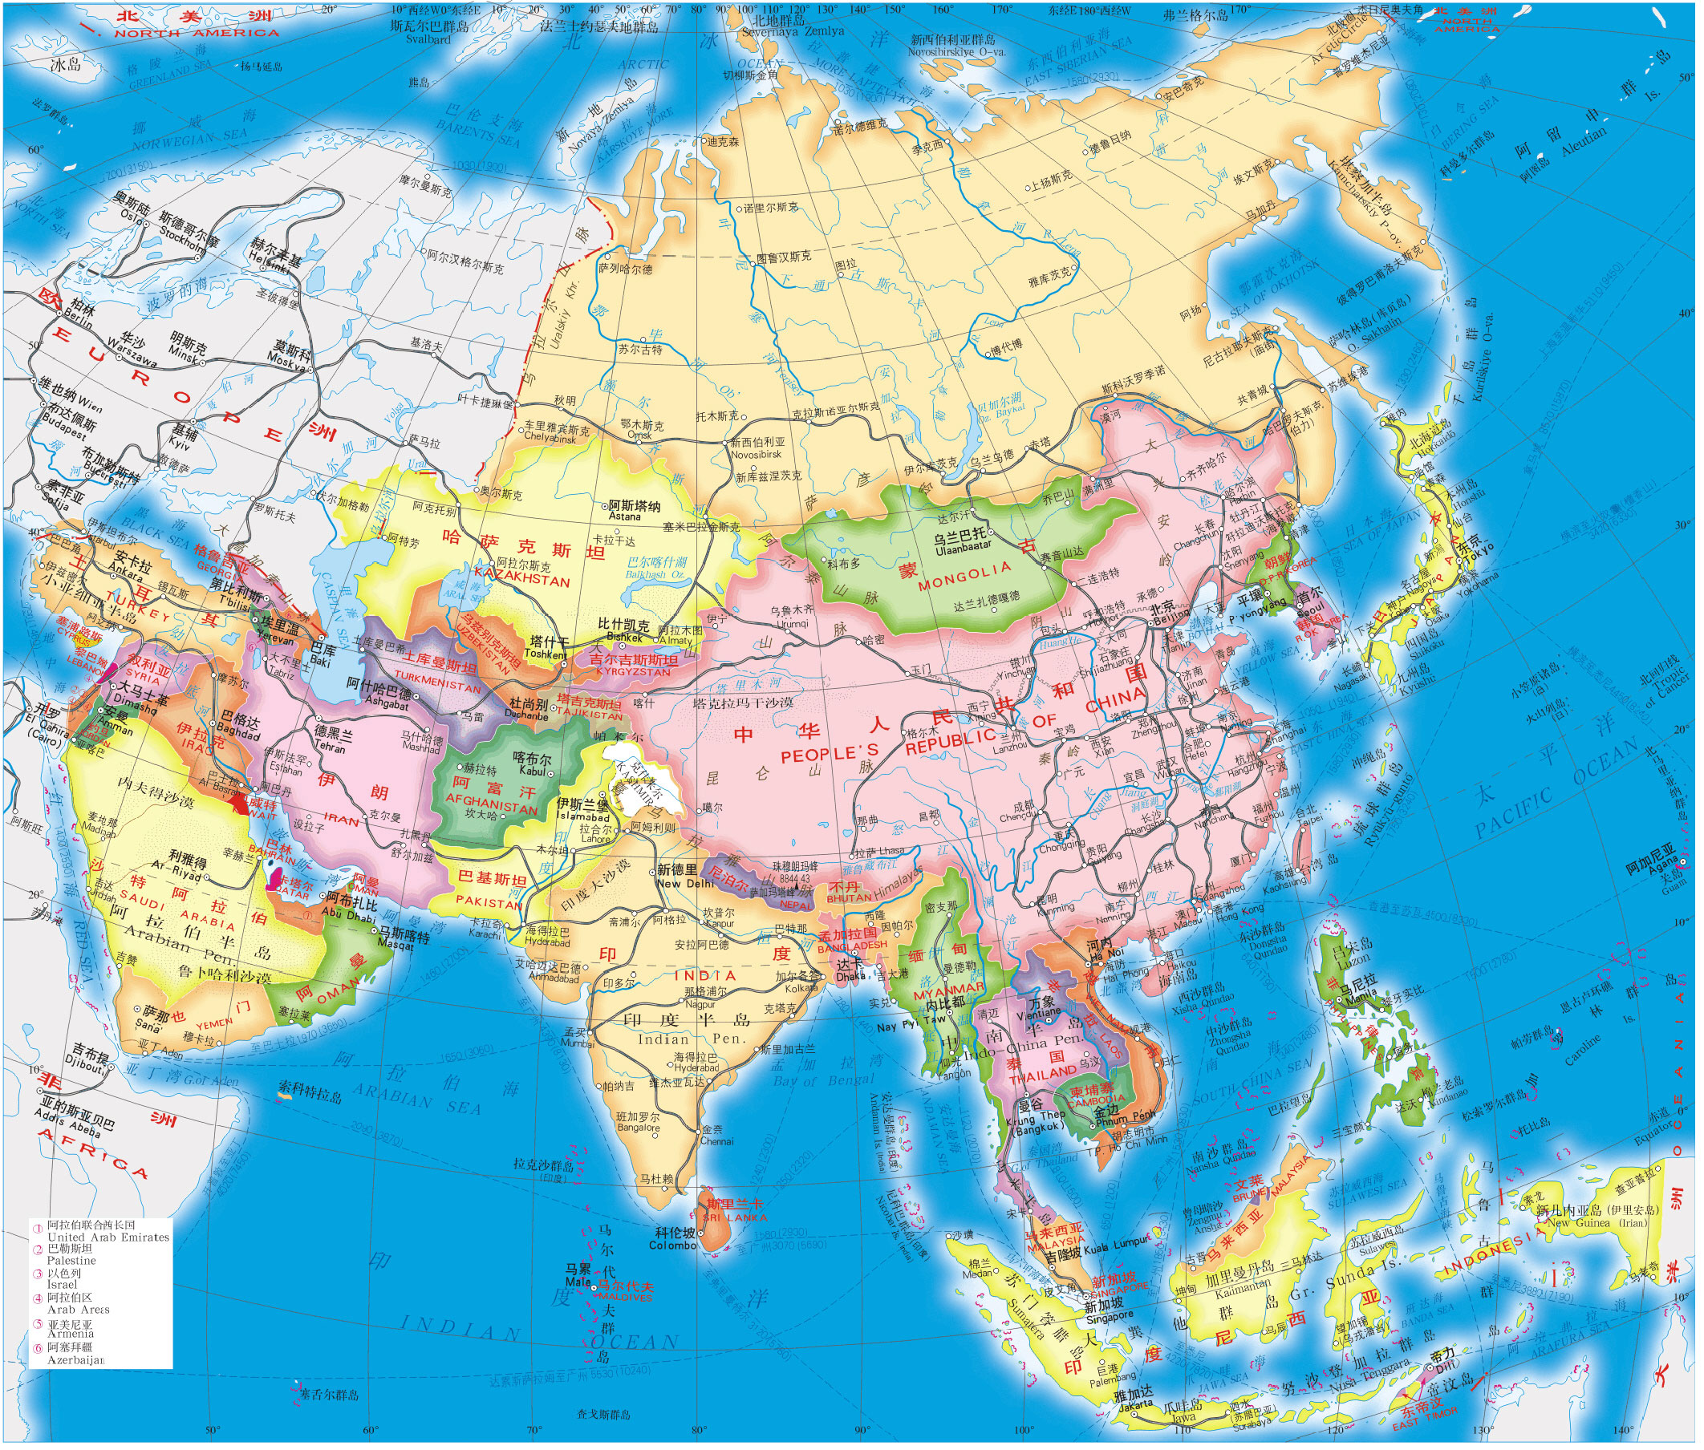
Notes:
老师询问学生不同国家的方位。例如：日本在哪儿？泰国在哪儿？蒙古在哪儿？

Slide 4
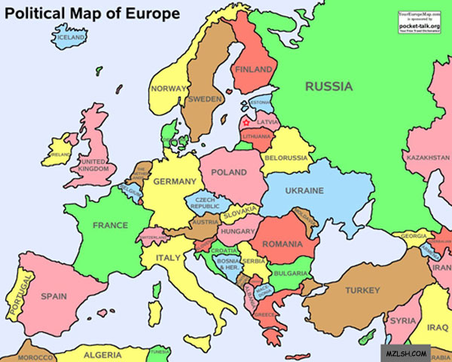
Notes:
询问国家的方位，练习目标东北边、西南边、西北边、东南边。如：俄罗斯在哪儿？俄罗斯在东北边。

Slide 5
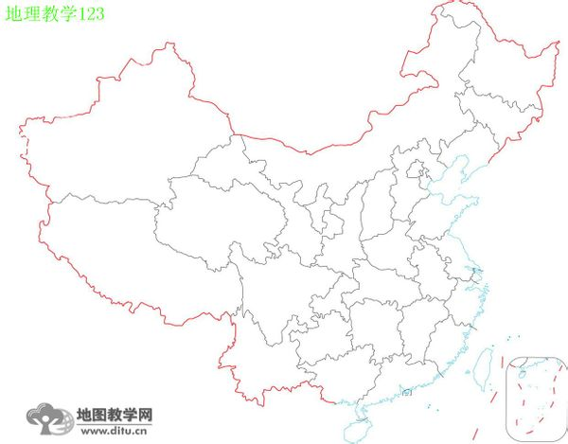
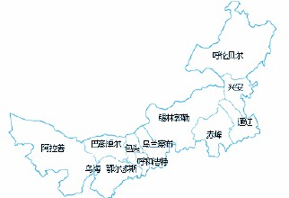
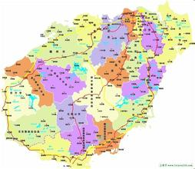
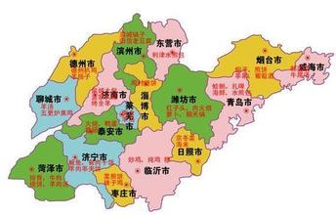
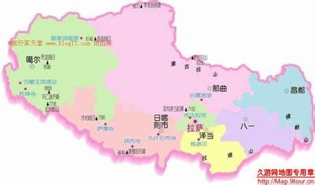
找找，这些地方在哪儿？
海南
山东
内蒙古
内蒙古
西藏
山东
西藏
海南
Notes:
师生问答：山东在中国的什么地方？山东在中国的东边。
教学的同时，对中国的行政区划的命名与方位有关的这一特点做简单介绍。

Slide 6
中国在 北边。
日本在 东边。
泰国
中国
Notes:
学会学问相对位置。

Slide 7
Notes:
询问国家与国家之间相对的方位。如：意大利在哪儿？意大利在德国南边。

